Slide 1



10/6WEEK5專題報告
By 馮奕勛

Slide 2
內容大綱
01. 專題目標
05. STS3215電氣規格
02. 進度規劃
06. STS3215通訊協議
03. 文獻概要(一)
07. 驅動分層
04. 文獻概要(二)
01

Slide 3
專題目標
01.題目
低階伺服馬達通訊協定於遠端遙操作系統之應用探討與實作驗證
02.必做目標
PC 端的 C 語言驅動。自己依照 Feetech 協定手刻封包、
收發、錯誤處理，做到六軸能穩定同步控制，並完成安全層
（軟體限位、指令合法性檢查、異常安全停止）。
*第13週為判斷點
03.選做目標
移植到 STM32。
02

Slide 4

進度規劃
WEEK3(確認題目)
研讀遙操作系統、
串列匯流排伺服控制相關文獻
蒐集並確認規格書型號
拆解封包格式與指令集
整理 Control Table
WEEK4(文獻研讀)
WEEK5(協定研讀)
確立三人分工；訂定個人子題目
*子題目與分工確定
*文獻筆記、重排時程
*協定規格筆記完成、手臂可用官方範例驅動
WEEK11~13
(上層封包+安全層+延遲量測)
序列埠監聽擷取實際封包
逐 byte 與手算結果比對
C 實作開序列埠、組封包、checksum
完成 PING／READ／WRITE 單軸操作
逾時處理、重傳機制、錯誤碼解析
擴展至六軸同步控制
評估 SYNC WRITE 相對逐軸送的效益硬體抽象層（HAL）確實分離
設計上層封包格式
安全層: 軟體限位、指令合法性驗證、error byte 監控、異常安全停止
量測指令到動作的延遲與六軸讀取耗時確認介面規格
零碎時間預習 STM32 UART／GPIO
WEEK6~7(封包驗證+單軸讀寫)
WEEK8~10(單軸完成+六軸擴展)
*手動組出的 WRITE 封包 checksum 與官方擷取結果完全一致
*六軸能同步運動
*安全層完成；延遲量測數據
03

Slide 5


進度規劃
六軸穩定運行 10 分鐘
不掉封包、不失步
HAL層確實分離
WEEK13(判斷點)
*評估是否進入 STM32 移植
雙工 TX/RX 方向切換
以 DMA 取代輪詢
PC 版與 MCU 版延遲對照
補完整錯誤處理與邊界測試
完成驅動層文件
撰寫專題報告
WEEK14~16(STM32移植)
WEEK14~16(鞏固PC版)
*移植驗證數據
*完整的 PC 版交付
04

Slide 6
文獻概要(一)
  標題：Bestmann et al. (2019) — Dynamixel 匯流排的高頻通訊
01.問題
舵機匯流排的讀寫是控制迴圈的主要瓶頸
02.對象
人形機器人，20 顆 Dynamixel MX-64，半雙工 RS-485
03.方法
比較 4 類控制板（純 USB 轉序列 vs. MCU 解析封包、單 vs. 多匯流排），以邏輯分析儀分析時序
04.成果
自製四通道 USB 轉序列板，控制頻率達 1373 Hz
05
Bestmann, M., Güldenstein, J., & Zhang, J. (2019). High-Frequency Multi Bus Servo and Sensor Communication Using the Dynamixel Protocol. RoboCup 2019

Slide 7
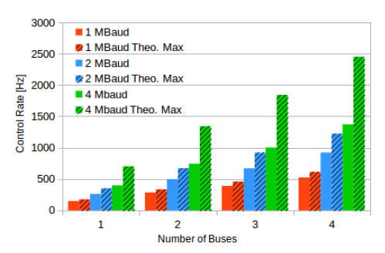
文獻概要(一)
01.週期時間模型
  週期 ≈ [資料量 × 10 ÷ 鮑率](5000us) + 馬達數(20) × 每顆回應延遲(50us)
單匯流排 | 模型預測 | 實測
1 MBaud | ≈ 150 Hz | 149 Hz
4 MBaud | ≈ 413 Hz | 398 Hz
02.舵機回應延遲不隨鮑率縮短
來源:Bestmann et al. (2019) — Dynamixel 匯流排的高頻通訊
03.MCU 轉發封包反而比純 USB 轉序列慢
*PC->USB->轉序列晶片->匯流排
*PC->USB->STM32 解析封包 ->匯流排
  STM32 解析封包成為瓶頸，提高鮑率與匯流排數皆無法成比例提升
06
Bestmann, M., Güldenstein, J., & Zhang, J. (2019). High-Frequency Multi Bus Servo and Sensor Communication Using the Dynamixel Protocol. RoboCup 2019

Slide 8
文獻概要(一)
01.套用模型估算本系統（6顆、1MBPS、遙操作一週期）
  SYNC READ(8+6) + 6 回應包(48) + SYNC WRITE(8+18) = 88 bytes → 0.88 ms
  若回應延遲暫存器 0x07 維持預設（500µs/顆）：延遲佔週期約 77%，頻率降至約 260 Hz
02.據此調整的工作項目
  驗證 0x07 改為 0 是否生效（原廠文件說 STS 無此功能，LeRobot 卻會改）
  實測 STS3215 每顆回應延遲，建立本系統的延遲模型
  確認轉接板 USB 晶片型號與其緩衝延遲設定
  測試 SYNC READ 中途一顆無回應時的行為（安全層需要）
07
Bestmann, M., Güldenstein, J., & Zhang, J. (2019). High-Frequency Multi Bus Servo and Sensor Communication Using the Dynamixel Protocol. RoboCup 2019

Slide 9
文獻概要(二)
  標題：FTDI AN232B-04 — USB 轉序列晶片的延遲機制
01.性質
晶片廠商應用筆記，說明 USB 轉序列晶片的資料傳輸行為
02.涵蓋晶片
FT232R、FT2232C、FT232BM 等（2006 年版本）
03.核心問題
從傳統中斷式 COM 埠改用 USB 後，時序特性有何不同？
08
Future Technology Devices International Ltd. (2006). AN232B-04 Data Throughput, Latency and Handshaking (Version 1.1)

Slide 10
文獻概要(二)
01. USB為排程輪詢，而非中斷驅動
  傳統 COM 埠：中斷驅動，時序可靠
  USB：請求需等下一個 USB frame（全速 USB 為 1ms），系統忙碌時可能延後
02.LATENCY TIMER
  緩衝區滿（62 bytes 資料）
  數據機狀態線變化
  偵測到 event character
  latency timer 逾時（預設 16ms，可調 1～255ms）
09
Future Technology Devices International Ltd. (2006). AN232B-04 Data Throughput, Latency and Handshaking (Version 1.1)

Slide 11
文獻概要(二)
01.回應包填不滿緩衝區
 | 回應資料量 | 結果
單顆 READ | 8 bytes | 等待 timer
SYNC READ 6 顆 | 48 bytes | 等待 timer
02.LATENCY TIMER
  預設 16ms → 約 50～60 Hz 以下
  調至 1ms → 約 300 Hz 量級
03.據此調整的工作項目
  確認轉接板 USB 晶片型號
  C 驅動以整包為單位讀寫，避免逐byte呼叫 write()
10
Future Technology Devices International Ltd. (2006). AN232B-04 Data Throughput, Latency and Handshaking (Version 1.1)

Slide 12
文獻總結
  兩者皆未測試：MCU 獨立控制、PC 不在控制迴圈內
  規劃三組對照實驗
 | Bestmann et al. | FTDI 應用筆記
比較對象 | 各種經過 USB 的控制板 | USB 晶片本身的延遲
latency timer | 已調至最低 | 預設 16ms
USB 規格 | 含高速（FT4232H） | 全速（1ms frame）
結論 | 純轉序列優於 MCU 轉發 | 預設下小資料延遲大
組別 | 架構 | 預計時程
A | PC + USB，timer 預設 | 第 11～13 週
B | PC + USB，timer 調至最低 | 第 11～13 週
C | STM32 獨立控制，無 USB | 第 14～16 週（條件性）
11

Slide 13
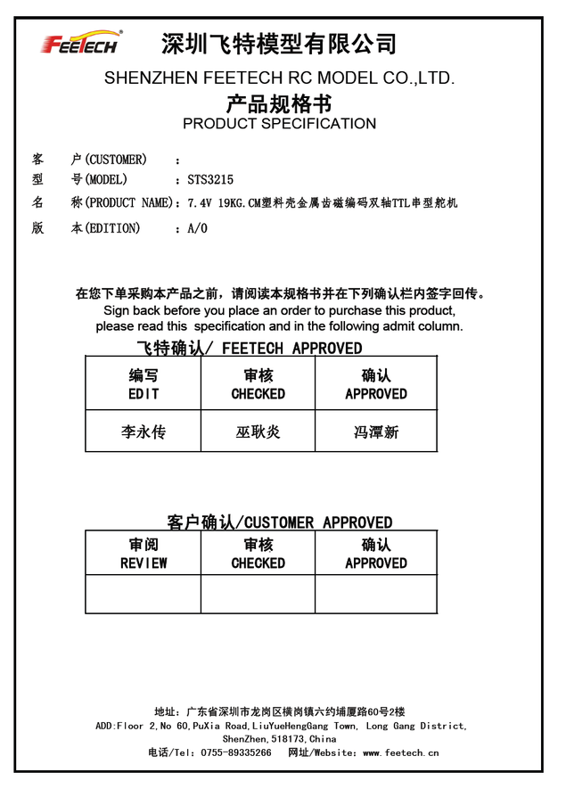
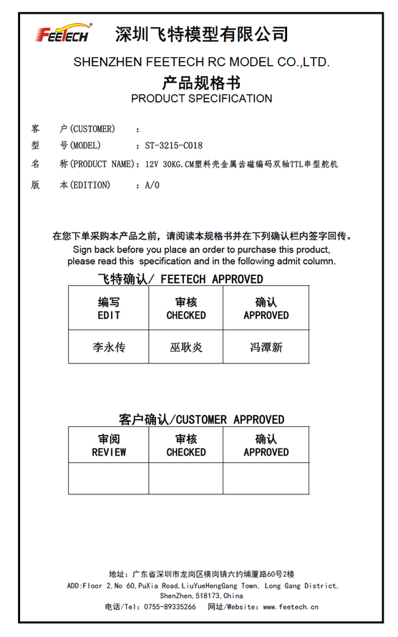
電氣規格
12

Slide 14
電氣規格
  兩版本電氣規格對照
項目 | STS3215 · 7.4V（leader） | ST-3215-C018 · 12V（follower）
額定工作電壓 | 7.4 V | 12 V
工作電壓範圍 | 4 – 7.4 V | 4 – 14 V
堵轉扭力 | 19.5 kg·cm | 30 kg·cm
額定扭力 | 5 kg·cm | 10 kg·cm
堵轉電流 | 2.5 A | 2.7 A
額定電流 | 650 mA | 900 mA
空載電流 | 150 mA | 180 mA
扭力常數 Kt | 8 kg·cm/A | 11 kg·cm/A
13

Slide 15
電氣規格
  過載保護
偵測(0x24 過載扭矩)
計時(0x23 保護時間)
降載(0x22 保護扭矩)
輸出扭力超過堵轉扭力的 80%
持續滿 2 秒才觸發
輸出降到堵轉扭力的 20%
 | 堵轉扭力 | 觸發門檻 80% | 保護後 20%
Leader · 7.4V | 19.5 kg·cm | 15.6 kg·cm | 3.9 kg·cm
Follower · 12V | 30.0 kg·cm | 24.0 kg·cm | 6.0 kg·cm
14

Slide 16
電氣規格
  電氣量對應的暫存器
電氣量 | 位址 | 長度 | 單位 | 備註
最高輸入電壓 | 0x0E | 1 | 0.1 V | 兩版本需分別設定，出廠值待確認
最低輸入電壓 | 0x0F | 1 | 0.1 V | 兩版本下限皆為 4.0 V，設 40
最高溫度上限 | 0x0D | 1 | °C | 預設 70，高於規格書運行上限 60
最大扭矩 | 0x10 | 2 | 0.1 % | 1000 = 100% 堵轉扭力，上電複製到 0x30
保護電流 | 0x1C | 2 | 6.5 mA | 上限 500，即 3250 mA
當前電壓 | 0x3E | 1 | 0.1 V | 只讀
當前溫度 | 0x3F | 1 | °C | 只讀
當前電流 | 0x45 | 2 | 6.5 mA | 只讀，乘 Kt 可得實際扭力
當前負載 | 0x3C | 2 | 0.1 % | 只讀，方向位在 BIT10
15

Slide 17
通訊協議
01.實體層
半雙工非同步串列
02.幀格式
8N1(1 起始 + 8 資料 + 1 停止，無同位)
03.鮑率
1 Mbps(可調整)
04.定址
ID 0 – 253(254廣播用)
05.多位元組順序
低位元組在前
06.有號數表示法
sign-magnitude
16

Slide 18
通訊協議
01.指令包(控制機->舵機)
0xFF
0xFF
ID
Length
Instruction
Param 1 … Param N
Checksum
02.應答包(舵機->控制機)
0xFF
0xFF
ID
Length
Error
Param 1 … Param N
Checksum
17

Slide 19
通訊協議
讓 ID 1 以 1000 步/秒 轉到位置 2048
0xFF
0xFF
01
09
03
2A 00 08 00 00 E8 03
D5
18

Slide 20
通訊協議
指令集
指令 | 功能碼 | 用途 | 排程
PING | 0x01 | 查詢舵機是否在線、讀回狀態 | 第 6 週
READ DATA | 0x02 | 從記憶體表讀出資料 | 第 6 週
WRITE DATA | 0x03 | 寫入記憶體表，等待回應包確認 | 第 6 週
SYNC READ | 0x82 | 一包指令同時查詢多顆，依 ID 順序回應 | 第 8 週
SYNC WRITE | 0x83 | 一包指令同時控制多顆，不回應 | 第 8 週
REG WRITE | 0x04 | 先寫入緩衝區，等 ACTION 才動作 | 暫不實作
ACTION | 0x05 | 廣播觸發所有緩衝的 REG WRITE | 暫不實作
RECOVERY | 0x06 | 記憶體表恢復出廠值 | 不使用
RESET | 0x0A | 重置舵機圈數 | 不使用
19

Slide 21
驅動分層
01.APPLICATION應用層
六軸構成一支手臂、安全限位、錯誤監控、遙操作迴圈
02.DEVICE裝置層
暫存器表、單位換算、sign-magnitude 編解碼、EPROM 寫入規矩
03.PROTOCOL協定層
組包解包、checksum、收包重新同步、逾時與重傳
04.HAL硬體抽象層
開關序列埠、送出與收進 bytes、計時逾時
20

Slide 22
THANK YOU

